Slide 1
函数式编程
纯函数
柯里化
函数组合

Slide 2
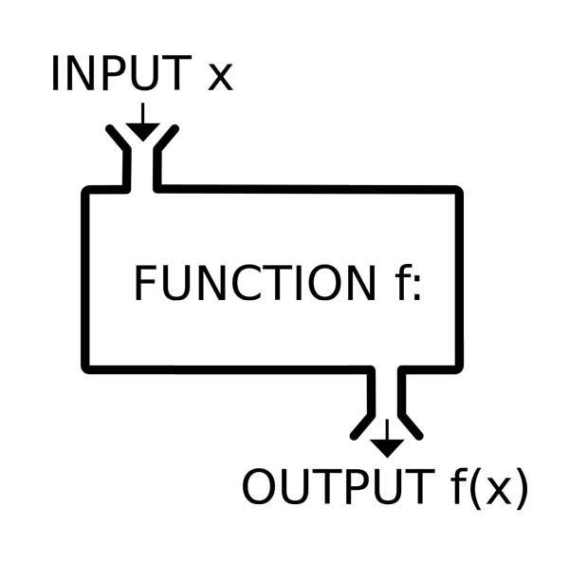
纯函数
纯函数的返回值只由它调用时的参数决定，它的执行不依赖于系统的状态（比如：何时、何处调用它）

Slide 3
判断下列函数纯不纯？
sin(x)
length(s)
Date.now()
Math.random()

Slide 4
判断下列函数纯不纯？
function f1(x){
return x+1;
}
function f2(x){
var b=1;
return x+b;
}
var c=1;
function f3(x){
return x+c;
}

Slide 5
判断下列函数纯不纯？
var obj={id:1};
function f6(x){
var b=1;
return x+b;
}
f6(obj.id)
var obj={id:1}
function f5(x){
x.id=x.id+1;
return x;
}
f5(obj)

Slide 6
柯里化
把接受多个参数的函数变换成接受一个单一参数（最初函数的第一个参数）的函数，并且返回接受余下的参数而且返回结果的新函数的技术

Slide 7
function add(x,y,z){
return x+y+z;
}
currying
function add(x){
return function(y){
return function(z){
return x+y+z;
}
}
}
var add=x=>y=>z=>x+y+z;

Slide 8
var add=x=>y=>z=>x+y+z;
特点：
需要多次调用传递参数
最后一次调用才会调用最内层函数
意义：
参数复用
提前返回
延迟计算/运行

Slide 9
延迟返回
运行：
var costcurrying = currying( cost );
costcurrying( 100 );
costcurring( 200 );
costcurring( 300 );
costcurring() ;
var cost = (function(){
var money = 0;
return function(){
for ( var i = 0, l = arguments.length; i < l; i++ ){
money += arguments[ i ];
}
return money;
}
})();
var currying = function( fn ){
var args = [];
return function(){
if ( arguments.length === 0 ){
return fn.apply( this, args );
}else{
args = args.concat([].slice.call(arguments))
}
}
};

Slide 10
函数组合
h(g(f(x))) 转化成 compose(h,g,f)(x)

Slide 11
函数组合
var compose = function(f, g) {
return function(x) {
return f(g(x));
};
};
var first = arr => arr[0];
var reverse = arr => arr.reverse();
var last = compose(first, reverse);
last([1,2,3,4,5]);

Slide 12
function compose(...funcs) {
if (funcs.length === 0) {
return arg => arg
} else {
const last = funcs[funcs.length - 1]
const rest = funcs.slice(0, -1)
return (...args) =>
rest.reduceRight(
(composed, f) => f(composed), last(…args)
)
}
}

Slide 13
Redux

Slide 14
三个概念
Store
Reducer
Action

Slide 15
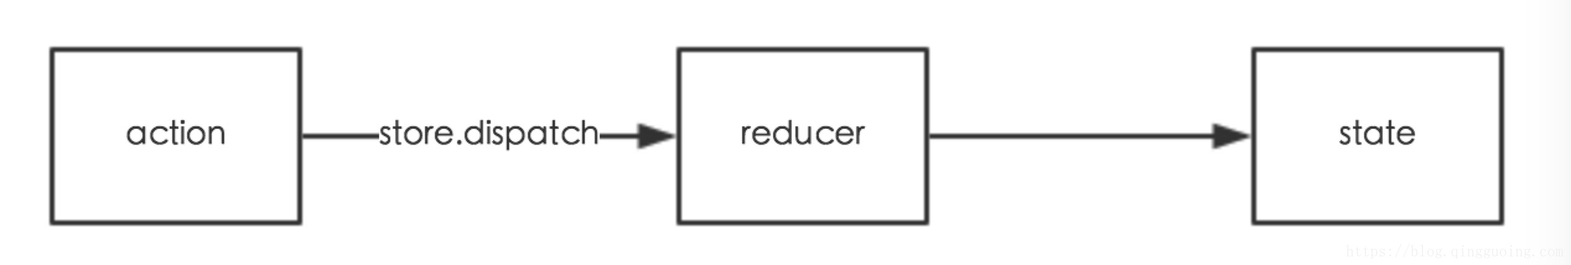
三个基本原则
整个应用只有唯一一个可信数据源(也就是一个应用只有一个 Store 实例)
State 只能通过触发 Action 来更改
State 的更改 必须写成纯函数(Reducer)，也就是每次更改总是返回一个新的 State

Slide 16
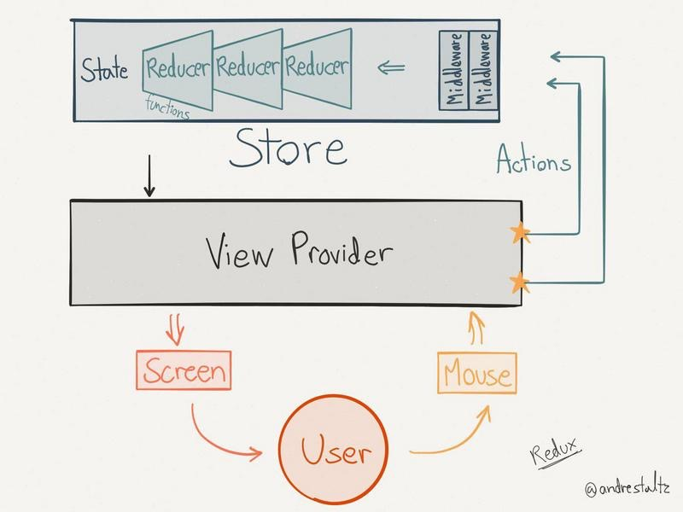
经典示意图

Slide 17
Actions
一个形如{ type, payload } 的对象
通常通过一个纯函数生成它：
触发方式：
function addTodo(text) {
return {
type: 'ADD_TODO',
payload: text
}
}
store.dispatch(addTodo(text))

Slide 18
Reducers
指明应用如何更新 state
一个 reducer 函数会接受 oldState 和 action 两个参数，返回一个新的 state：也就是(oldState, action) => newState。

Slide 19
const initialState = {
a: 'a',
b: 'b'
};
function someApp(state = initialState, action) {
switch (action.type) {
case 'CHANGE_A':
return { ...state, a: 'Modified a' };
case 'CHANGE_B':
return { ...state, b: action.payload };
default:
return state
}
}

Slide 20
Reducer要点
确保不能更改 oldState 而是返回一个 newState
对于不需要处理的 action，直接返回 oldState
保证Reducer 是 pure function
禁止以下行为：
修改 state 参数对象（即更改 oldState）
执行有副作用的操作，如 API 请求和路由跳转
调用非纯函数

Slide 21
Reducer拆分
状态树有字段a和b，将reducer也拆分成reducerA和reducerB分别进行管理
function someApp(state = {}, action) {
return {
a: reducerA(state.a, action),
b: reducerB(state.b, action)
};
}

Slide 22
用combineReducers简化合并：
import { combineReducers } from 'redux';
const someApp = combineReducers({
a: reducerA,
b: reducerB
});

Slide 23
Store
store将action和reducer连接起来，有以下作用：
管理整个应用的 State 状态树
提供一个 getState() 方法获取 State
提供一个 dispatch() 方法发送 action 更改 State
提供一个 subscribe() 方法注册回调函数监听 State 的更改

Slide 24
创建一个store：
import { createStore } from 'redux';
import someApp from './reducers';
let store = createStore(someApp,window.STATE_FROM_SERVER);
分发action：
let unsubscribe = store.subscribe(()
=> console.log(store.getState()));
store.dispatch({ type: 'CHANGE_A' });
store.dispatch({ type: 'CHANGE_B', payload: 'Modified b' });
unsubscribe();

Slide 25
单向数据流

Slide 26
第一个redux程序
一、action
二、initialState
三、reducer
四、createStore
五、与UI关联：dispatch， subscribe

Slide 27
react-redux

Slide 28
两个概念
Provider
connect

Slide 29
Provider
import ReactDOM from 'react-dom';
import { Component } from 'react';
import { Provider } from 'react-redux';
class App extends Component {
render() {
// ...
}
}
const targetEl = document.getElementById('root');
ReactDOM.render(
<Provider store={store}>
<App />
</Provider>,
targetEl
);

Slide 30
connect
import { Component } from 'react';
import { connect } from 'react-redux';
import Counter from '../components/Counter';
import { increment } from '../actionsCreators';
// 哪些 Redux 全局的 state 是我们组件想要通过 props 获取的？
function mapStateToProps(state) {
return {
value: state.counter
};
}
// 哪些 action 创建函数是我们想要通过 props 获取的？
function mapDispatchToProps(dispatch) {
return {
onIncrement: () => dispatch(increment())
};
}
export default connect(mapStateToProps, mapDispatchToProps)(Counter);

Slide 31
Middleware

Slide 32
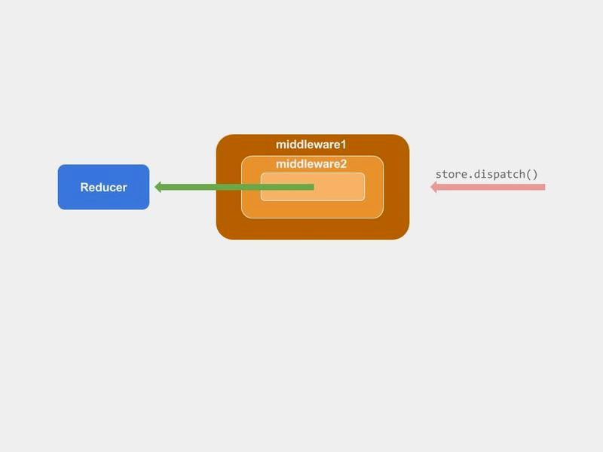

Slide 33
let store = createStore(
todos, // reducer
[ 'Use Redux' ], // initialState
applyMiddleware(logger, thunk) // enhancer
)
const logger = ({ dispatch, getState }) => next => action => {
console.log('dispatching', action)
let result = next(action)
console.log('next state', getState())
return result
}

Slide 34
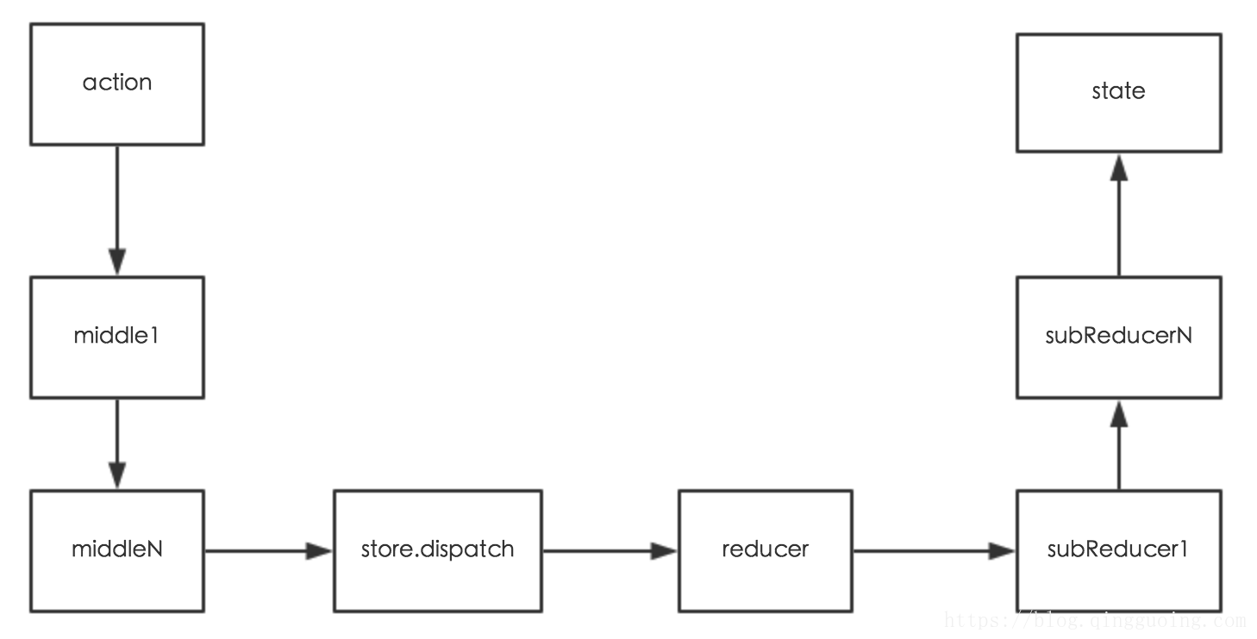

Slide 35
redux-thunk
function createThunkMiddleware(extraArgument) {
return ({ dispatch, getState }) => next => action => {
if (typeof action === 'function') {
return action(dispatch, getState, extraArgument);
}
return next(action);
};
}

Slide 36
function addTodo(text) {
return {
type: 'ADD_TODO',
payload: text
}
}
function addTodo(text) => (dispatch, getState) =>
{
fetch(…).then(…).then(()=>{
dispatch({
type: 'ADD_TODO',
payload: text
});
})
}

